Slide 1
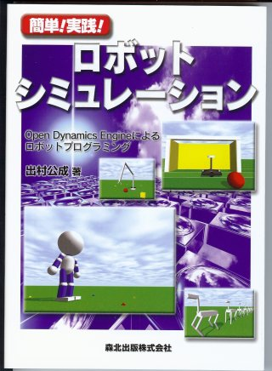
ロボットシミュレーション
Open Dynamics Engineによるロボットプログラミング
Part1: Open Dynamics Engine
2009-1-9 ２版
2008-7-9 初版
出村 公成（でむらこうせい）
[Web] http://demura.net
[Mail] info@demura.net
非営利的な教育目的であれば，このパワーポイントを自由にお使いください。
簡単！実践！ロボットシミュレーションの表紙
Notes:
著者： 出村公成
非営利的な教育目的であれば、このパワーポイントを自由にお使いください。ただし、著者の氏名とライセンスに関する部分は削除しないでください。
このパワーポイントは３週分の講義用です。１週間の時間を３時間（座学１時間、演習２時間）としています。なお、１週目の演習に開発環境とODEのインストールを入れていますが講義で実施するとこれだけで３時間は必要になりので予習並びに宿題にすると良いでしょう。
１週目：ODEの概要、開発環境、ODEのインストール、動力学計算、演習
２週目：衝突検出計算、演習
３週目：ジョイント、制御、キーボード操作、演習
更新履歴
2009-01-09: ２版 全77ページ， 全般的に説明を詳しくし、step2とstep3の記述を追加
2008-07-09: 初版 全54ページ, dInitODE, dCloseODEの追加 P14, P21

Slide 2
このパワーポイントについて
このパワーポイントは以下の書籍を講義等で教えるため出村公成によって作られたものです。
  出村公成著
  簡単！実践！ロボットシミュレーション
  Open Dynamics Engineによるロボットプログラミング
  森北出版、２００７
非営利的な教育目的であれば自由に使ってください。ただし、著者の名前とこのスライドは削除しないようお願いします。

Slide 3
内 容
教科書
  Step1: ODE初体験
    概 要
    開発環境・ODEのインストール
    動力学、衝突検出計算
    基本的なAPIの説明

Slide 4
１週目
ＯＤＥの概要
開発環境、ODEのインストール
動力学計算
演習

Slide 5
教科書
簡単！実践！ロボットシミュレーション
Open Dynamics Engineによるロボットプログラミング
出村公成著
森北出版
２００７年５月
ISBN-13: 978-4627846913
簡単！実践！ロボットシミュレーションの表紙

Slide 6
教科書の特徴
ロボット工学の基礎とそのプログラミングを学べる実践書
日本初のODE解説書
  総合解説書としては世界初
ODEプロジェクトへの寄付
  教科書売り上げ１冊につき1ドルをODEプロジェクトへ寄付
お財布にやさしく
  教科書以外はお金がかからない
WEBサイトとの連動
  http://demura.netからソースコードのダウンロード可能

Slide 7
目 次
Part 1 Open Dynamics Engine
  STEP1: ODE初体験
  STEP2: シミュレータを作ろう
  STEP3: ODEをもっと知ろう
Part 2 車輪型ロボット
  STEP4：差動駆動型ロボット
  STEP5:全方向移動ロボット
Part3 ロボットアーム
  STEP6:関節角とアーム先端位置との関係
  STEP7:関節角速度と先端速度との関係
Part4 脚型ロボット
  STEP8:４脚ロボット
  STEP9:ヒューマノイドロボット
付録 ０からの数学

Slide 8
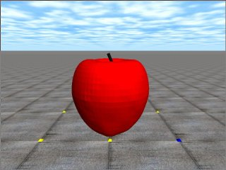
Step1 ODE初体験

Slide 9
ODEの概要
ラッセル・スミス博士らが２００１年から開発を続けている剛体動力学計算エンジン
Open Dynamics Engine
公式Webサイト
  http://www.ode.org
特 徴
  オープンソース
  簡単なので使いやすい
  高速で安定性がある
用 途
  ゲームの物理計算エンジン
  バーチャルリアリティ，ロボットのシミュレータ
    精度が要求される用途には向かない

Slide 10
ODEの技術的な特徴
任意の質量分布を持つ剛体のシミュレーションが可能
ジョイント：ボール，ヒンジ，スライダー，ユニバーサル
衝突プリミティブ：球，直方体，カプセル，円柱，平面，ポリゴン
動力学計算：ニュートン・オイラー法
  高速で安定性はあるが精度は高くない
衝突検出機能が組み込まれている
C, C++でプログラミング可能
Windows, Linux, Mac OS Xで使用可能

Slide 11
ODEのライセンス
ソフトウェアを使用する場合はライセンスを確認することが重要。ライセンス違反は個人並びに組織に大きな損害をもたらす。
２重ライセンス
  どちらか好きな方のライセンスを利用可能
  これらにより，商用利用してもソースコードを公開する必要なし
GNU Lesser Public License (LGPL)
  ライブラリ用のGPL
  ライセンスの全文
    http://www.gnu.org/licenses/lgpl.html
    http://www.gnu.org/licenses/lgpl.ja.html (日本語訳）
BSD Style License
  著作権表示、無保証、免責だけが条件の寛大なライセンス
  ライセンスの全文
    http://opende.sourceforge.net/ode-license.html

Slide 12
GPL (GNU General Public License)
ソフトウェアの自由な実行、複製、改変および再配布を、「無保証」の条件付きで許諾する利用許諾（ライセンス）、またはその契約文書のこと。FSFによって考案された。
ソフトウェアなどの著作者が、自身の著作権の保持を表明したまま、複製や改変などの多くの著作支分権の実施を複製物の受領者に許諾するとともに、その受領者が複製物またはそれらを改変した派生物を再配布することを妨げないこと、ソフトウェアの使用に伴う損害を保証しないことなどを条件に、ソフトウェアの利用を許諾する契約。また、ソフトウェアのバイナリ形式のみでの配布を認めず、ソースコードの添付またはソースコードの入手方法の明示を義務づけている。
1991年に発表されたVer.2は、長期にわたり多くのソフトウェアに採用されてきた。GPLのこの特定の版を指してGPLv2と表記されることがある。
2007年6月、FSFはGPL Ver.3（GPLv3）を発表した。この新しい版には、ソフトウェアの自由を守るという理念はそのままに、契約文書としての体裁を整えるとともに、近年のソフトウェアの利用形態に合わせた条件の見直しなどが含まれている。
オープンソース情報データベース OSS iPediaから転載
http://ossipedia.ipa.go.jp/kb/GNU_General_Public_License

Slide 13
GNU Lesser Public License (LGPL)
「ほかのソフトウェアと組み合わされて実行されたり配布されたりするソフトウェアを対象に、GPLに準ずる形式でソフトウェアなどの著作物の利用を許諾する契約、またはその契約文書のこと。FSFによって考案された。
GPLでは、そのライセンスの下で配布されるソフトウェアと組み合わされて配布される派生ソフトウェアについてもGPLが適用されるため、無制限な再配布 の保証やソースコードの開示といった「厳しい」制約が派生物にも課せられる。この制約を避けるため、LGPLではそのライセンスの下にあるソフトウェアと 一緒に配布されるソフトウェアについては、LGPLの制約は受けないという条項が設けられている。
もともとは、コンパイラなどでリンクして利用するライブラリなど、ほかのプログラムと組み合わされて利用されるソフトウェアを対 象にしたライセンスで、「商用ソフトウェア」でのフリーソフトウェアの利用を妨げないようにすることを目的に考案されたライセンスで、当初は“GNU Library General Public License”と呼ばれていた。 」
オープンソース情報データベース OSS iPediaから転載
http://ossipedia.ipa.go.jp/kb/GNU_Lesser_General_Public_License

Slide 14
BSD License
カリフォルニア大学バークレー校でUNIX互換ソフトウェアなどの配布に使用されたライセンスのこと。
1999年7月22日の改正により、原作者に対する謝辞の明記を義務づけた「謝辞条項」（「宣伝条項」とも呼ばれる）が廃止され、現在のライセンス条文になった。改正後のものを、特に「New BSD License」（修正BSDライセンス）と呼ぶこともある。
オープンソース情報データベース OSS iPediaから転載
http://ossipedia.ipa.go.jp/kb/BSD_License

Slide 15
New BSD License
カリフォルニア大学バークレー校のコンピュータサイエンス学科で開発されたBSD UNIXのオープンソース版である「4.3 BSD Net/2」から派生したBSD系UNIXシステム（FreeBSD、NetBSDなど）の配布で使われているライセンス。「バークレイスタイルライセンス（berkeley-style license）」とも。著作権の表示と、無保証、免責のみを条項とする、制限の少ないライセンス方式である。
元々の「BSDライセンス」には、開発者に対する謝辞を表示することを派生物にも強制する「謝辞条項」（「宣伝条項」とも呼ばれる）があったため、GPLを適用するソフトウェアと組み合わせた派生物の配布に制限が生ずるという問題があった。この条項を削除した現在のBSDライセンスのことを、特に「New BSD License」（修正BSDライセンス）と呼んでいる。
オープンソース情報データベース OSS iPediaから転載
http://ossipedia.ipa.go.jp/kb/New_BSD_License

Slide 16
BSD style license for ODE
Open Dynamics Engine
Copyright (c) 2001-2004, Russell L. Smith.
All rights reserved.
Redistribution and use in source and binary forms, with or without modification, are permitted provided that the following conditions are met:
Redistributions of source code must retain the above copyright notice, this list of conditions and the following disclaimer.
Redistributions in binary form must reproduce the above copyright notice, this list of conditions and the following disclaimer in the documentation and/or other materials provided with the distribution.
Neither the names of ODE's copyright owner nor the names of its contributors may be used to endorse or promote products derived from this software without specific prior written permission.
THIS SOFTWARE IS PROVIDED BY THE COPYRIGHT HOLDERS AND CONTRIBUTORS "AS IS" AND ANY EXPRESS OR IMPLIED WARRANTIES, INCLUDING, BUT NOT LIMITED TO, THE IMPLIED WARRANTIES OF MERCHANTABILITY AND FITNESS FOR A PARTICULAR PURPOSE ARE DISCLAIMED. IN NO EVENT SHALL THE COPYRIGHT OWNER OR CONTRIBUTORS BE LIABLE FOR ANY DIRECT, INDIRECT, INCIDENTAL,
SPECIAL, EXEMPLARY, OR CONSEQUENTIAL DAMAGES (INCLUDING, BUT NOT LIMITED TO, PROCUREMENT OF SUBSTITUTE GOODS OR SERVICES; LOSS OF USE, DATA, OR PROFITS; OR BUSINESS INTERRUPTION) HOWEVER CAUSED AND ON ANY THEORY OF LIABILITY, WHETHER IN CONTRACT, STRICT LIABILITY, OR TORT (INCLUDING NEGLIGENCE OR OTHERWISE) ARISING IN ANY WAY OUT OF THE USE OF THIS SOFTWARE, EVEN IF ADVISED OF THE POSSIBILITY OF SUCH DAMAGE.
ODEソースコードのLICENSE-BSD.TXTの全文を転載

Slide 17
開発環境、ＯＤＥのインストール
http://demura.net/robotsimu/
の設定に従い開発環境、ＯＤＥをインストールしよう。
講義ではWindows上でCode::Blocksを使用
  Code::BlocksはWindows, Linuxなどで利用可能なC/C++言語の統合開発環境
  オープンソース
大まかな手順
  開発環境のインストール
    Code::Blocks
  ODEのインストール

Slide 18
動力学計算の手続き
ODEの初期化 dInitODE()
ワールドの生成 dWorldCreate()
重力の設定 dWorldSetGravity()
剛体（ボディ）の生成 dBodyCreate()
質量パラメータの設定
  dMassSetZero()
  dMassSet***Total()
  dBodySetMass()
位置の設定
  dBodySetPosition()
シミュレーションループ
  動力学計算 dWorldStep()
ワールドの破壊 dWorldDestroy()
ODEの終了 dCloseODE()
簡単のために引数等は省略

Slide 19
ODEの用語
ワールド (world)
  動力学計算を受けるものを入れるソフトウェアの入れ物
ボディ (body)
  剛体(rigid body)のこと．
    変形しない理想的な物体
  ODEは剛体の動力学計算エンジン

Slide 20
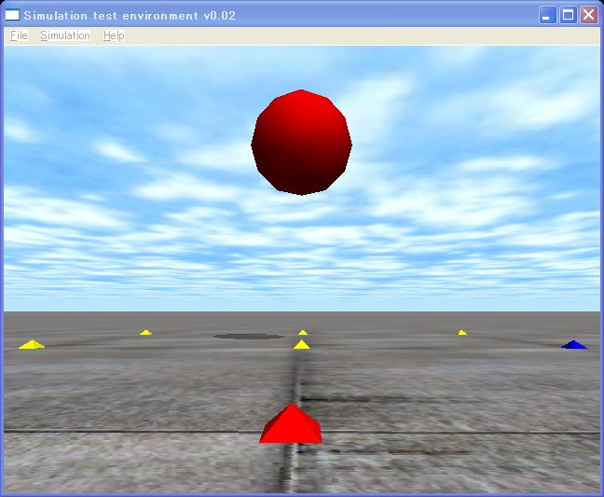
1.3 リンゴの落下 P5
P7のプログラム1.1 hello.cppをmain関数から説明する
プログラムはmain
関数から実行
図1.1 リンゴの落下

Slide 21
プログラム1.1の変更
重要：ODE0.10からのAPI変更に伴い以下の追加が必須です。
  dInitODE()を37行目の上に追加
  dCloseODE()を49行目の上に追加
なお、サポートサイトからダウンロード可能なファイルは
変更済みです。

Slide 22
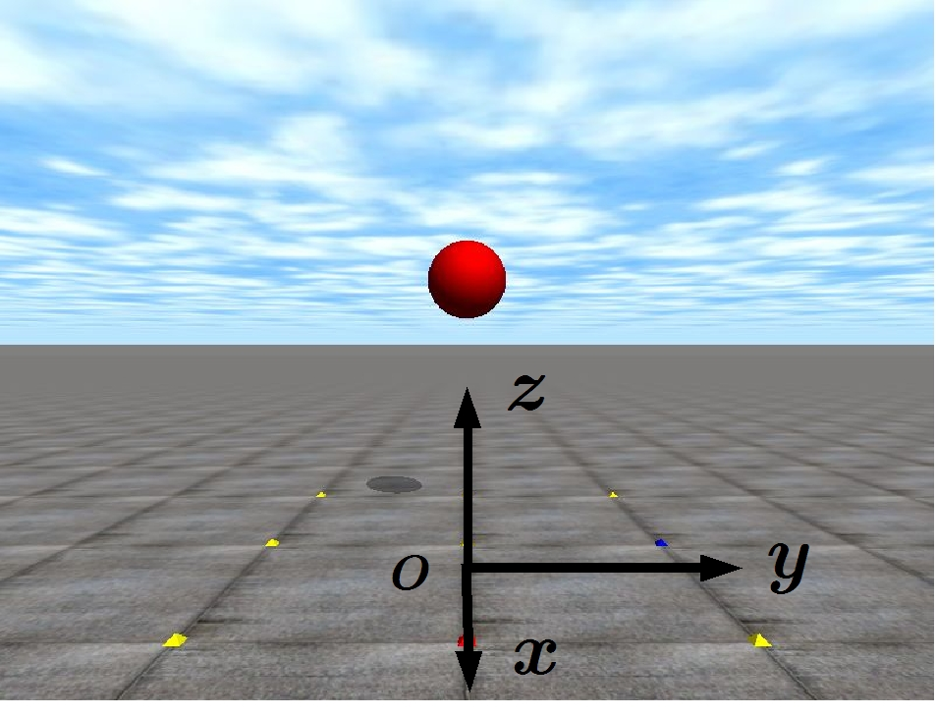
ODEの座標系
直交座標系（右手系）
  数学、物理で良く使われる右手系
  原点：9個あるピラミッドの中央
  X軸：原点から赤ピラミッド
  Ｙ軸：原点から青ピラミッド
  Ｚ軸：原点から上空
単位
  SI単位系 (P59)
    長さ m
    質量 kg
    時間 s
    力 N
図1.2 ODEの座標系（教科書P9から転載）

Slide 23
カメラの設定
物体を画面に表示するためにカメラの視点と視線を設定
視点
  static float xyz[3]={3.0, 0.0, 1.0};
  絶対座標系(3.0, 0.0, 1.0)
視線
  static float hpr[3]={-180, 0, 0};
    Ｘ軸の正方向からの視線
    単位は度[°]，他のAPIはラジアンなので注意
  hprはheading, pitch, rollの頭文字
  heading: z軸を中心に回転
  pitch: y軸を中心に回転
  roll: x軸を中心に回転

Slide 24
API: Application Program Interface
ライブラリ付属の関数
ODEのAPI
  小文字のdで始まる
drawstuffのAPI
  3次元CG表示用のライブラリ，ODEにはもれなくオマケで付属
  小文字のdsで始まる

Slide 25
API：視点と視線の設定
void dsSetViewPoint(float xyz[3], float hpr[3]);
  視点xyz[3], 視線hpr[3]にカメラを設定する

Slide 26
API: 初期化と終了
ODEを使用する場合は以下のAPIで初期化し，終了しなければならない
初期化
  dInitODE()
終了
  dCloseODE()

Slide 27
API：ワールドの生成
dWorldID dWorldCrate();
  動力学計算の対象となるソフトウェアの入れ物ワールドを生成し，そのID番号を返す

Slide 28
API：重力の設定
void dWorldSetGravity(dWorldID world, dReal x, dReal y, dReal z);
  ワールドworldに重力加速度ベクトル(x, y, z)を設定する
  座標系は絶対座標系。ODEでは特に指示がない限り絶対座標系を使用。

Slide 29
API: 剛体の生成
dBodyID dBodyCreate(dWorldID world);
  ワールドに剛体bodyを生成し，そのID番号を返す

Slide 30
API: 質量パラメータの設定
void dMassSetZero(dMass *mass);
  質量パラメータmassを0に初期化する
  dMassは質量，重心位置，慣性モーメントから構成される構造体
void dMassSetSphereTotal(dMass *mass, dReal m, dReal r);
  質量m, 半径rの球の質量パラメータを計算し，massに設定する
void dBodySetMass(dBodyID body, const dMass *mass);
  質量パラメータmassをボディbodyに設定する

Slide 31
API: 位置の設定
void dBodySetPosition(dBodyID body, dReal x, dReal y, dReal z);
  ボディbodyの位置を絶対座標系で(x, y, z)に設定する

Slide 32
API: 動力学計算
void dWorldStep(dWorldID world, dReal stepsize);
  ワールドworldの動力学計算をstepsize[s]だけ進める
  stepsizeは数値積分（教科書P127参照）の刻み幅
    stepsizeを大きくすると速度は速くなるが計算精度は低下
    stepsizeを小さくすると速度は遅くなるが計算精度は向上
精度と速度はトレードオフの関係

Slide 33
API：位置と姿勢の取得
const dReal *dBodyGetPosition(dBodyID body);
const dReal *dBodyGetRotation(dBodyID body);
  ボディbodyの位置及び姿勢を取得する．前者は位置が格納されている配列へのポインタ，後者は姿勢（回転行列）が格納されている配列へのポインタを返す．

Slide 34
API: ワールドの破壊
void dWorldDestroy(dWorldID world);
  ワールドworldを破壊する．

Slide 35
エクササイズ P12, 13
以下の問題をやろう
EX1.1
  教科書の説明に従って開発環境とODEをインストールしよう
EX1.2
EX1.3
EX1.4

Slide 36
２週目
衝突検出計算
演習

Slide 37
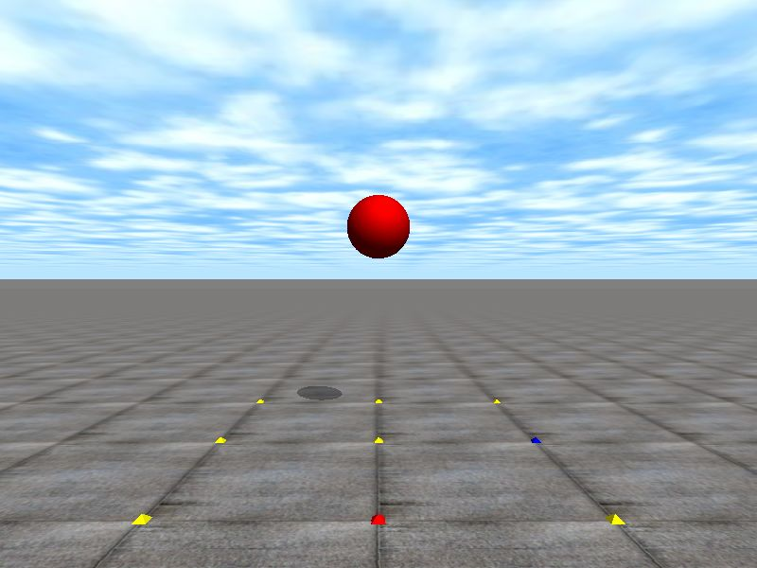
1.4 ボールの跳ね返り P13
ソースコードを説明する
ボールの跳ね返り

Slide 38
衝突検出の手続き
衝突検出用スペースの生成
  dHashSpaceCreate();
接触点グループの生成
  dJointGroupCreate();
衝突検出用ジオメトリの生成
  dCreate***();
ボディとジオメトリの関連付け
  dGeomSetBody();
シミュレーションループ
  衝突検出関数の呼び出し dSpaceCollide();
  接触点グループを空に dJointGroupEmpty();
スペースの破壊
  dSpaceDestroy();

Slide 39
ODEの用語
スペース(space)
  衝突検出計算の対象を入れるソフトウェアの入れ物
ジオメトリ (geomtry)
  衝突検出計算を受ける物体の属性．
  ジオメトリとは形状の意味．

Slide 40
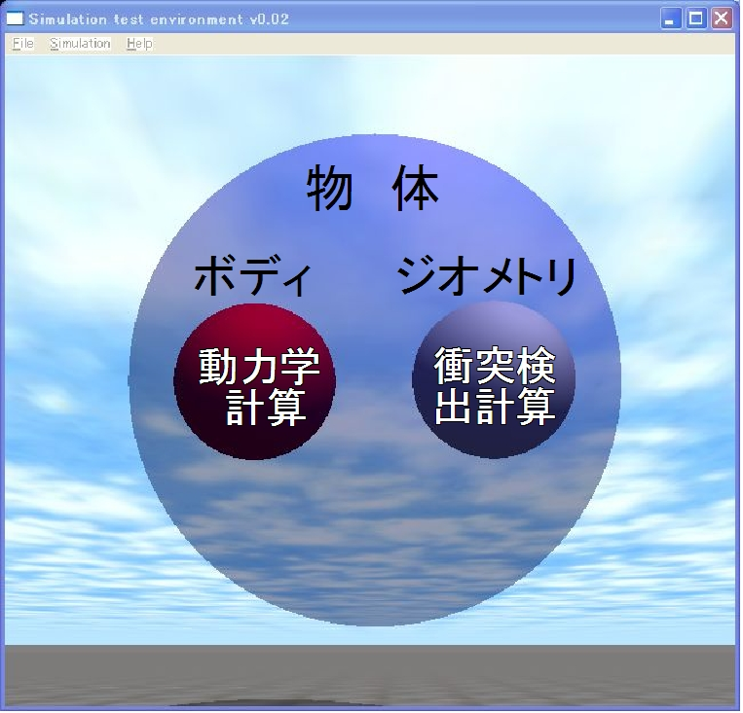
物体の属性 P14
ボディ
  動力学計算の対象
ジオメトリ
  衝突検出計算の対象
図1.4 物体の2つの属性（教科書P14から転載）

Slide 41
API: スペースの生成 P17
dSpaceID dHashSpaceCreate(dSpaceID space);
  高速に計算可能なハッシュテーブルを備えた衝突検出計算用スペースを生成し，そのID番号を返す．

Slide 42
API：ジョイントグループの生成
dJointGroupID dJointGroupCreate(0);
  ジョイントグループを生成する．引数は現在使われていない，バージョン間の互換性を保つために0を入れる．

Slide 43
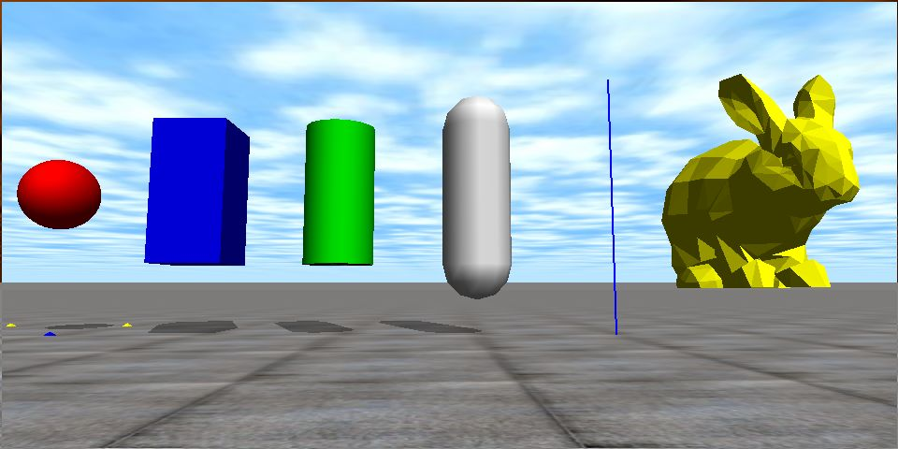
ジオメトリの種類
ジオメトリの基本形状として，球，直方体，円柱，カプセル，光線，ポリゴン，平面などが用意されている．
図3.3 ジオメトリの種類（教科書P64から転載）

Slide 44
API：平面ジオメトリの生成 P18
dGeomID dCreatePlane(dSpaceID space, dReal a, dReal b, dReal c, dReal d);
  スペースに平面ジオメトリを生成する．引数は平面の方程式ax + by + cz = dの各係数．

Slide 45
API: 球ジオメトリの生成 P18
dGeomID dCreateSphere(dSpaceID space, dReal r);
  スペースspaceに半径rの球ジオメトリを生成し，そのID番号を返す．

Slide 46
API：ジオメトリとボディの関連付け
void dGeomSetBody(dGeomID geom, dBodyID body);
  ジオメトリgeomとボディbodyを関連付ける．これにより，両者の位置ベクトルと回転行列は自動的に結び付けられる．

Slide 47
API: 衝突検出関数
void dSpaceCollide(dSpaceID space, void *data, dNearCallback *callback);
  衝突しそうな2つのジオメトリペアを探し，コールバック関数callbackを呼び出す．引数dataはcallbackに渡すデータへのポインタ，データがないときは0を入れる．

Slide 48
API: ジョイントグループを空
void dJointGroupEmpty(dJointGroupID contactgroup);
  ジョイントグループを空にする．これには接触点達が格納されている．

Slide 49
API: 接触ジョイントの生成 P20
dJointID dJointCreateContact(dWorldID world, dJointGroupID contactgroup, const dContact *contact);
  接触ジョイントを生成し，そのID番号を返す．引数contactgroupはすでに生成済みのものを割り当て，引数contactには接触点の属性が格納されるdContact構造体へのポインタを入れる．

Slide 50
API: ジョイントの取り付け
void dJointAttach(dJointID joint, dBodyID body1, dBodyID body2);
  ジョイント(関節)をボディ１とボディ2に取り付ける．ODEのジョイントは２つのボディ間に取り付けます．

Slide 51
エクササイズ P21
EX1.5
EX1.6
EX1.7
EX1.8
EX1.9

Slide 52
３週目
ジョイントの生成と簡単な制御
キーボード操作
演習

Slide 53
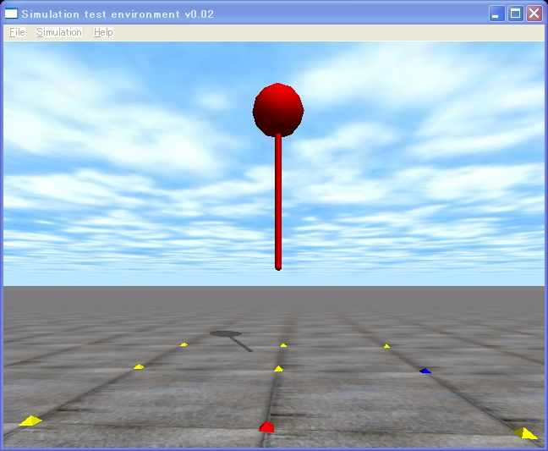
1.5 1本脚ロボットを作ろう P22
ソースコードを説明する
図1.6 monoBotの勇姿（教科書P23から転載）

Slide 54
ジョイントの使い方
ジョイントの生成 dJointCreate***()
ボディとの結合 dJointAttach()
ジョイント中心点の設定
  dJointSet***Anchor()
ジョイント回転軸の設定
  dJointSet***Axis()
パラメータの設定
  dJointSet***Param()
***にはジョイントの種類Ball, Hinge, Sliderなどが入る

Slide 55
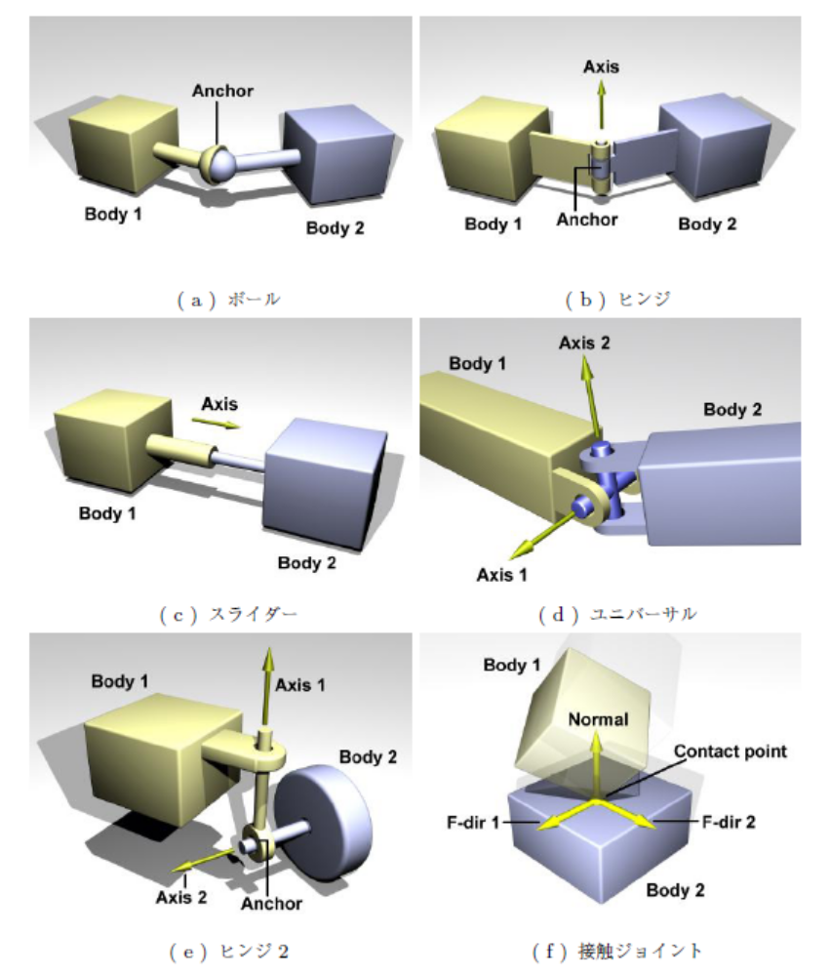
ジョイントの種類 P84
ボール
ヒンジ
スライダー
ユニバーサル
ヒンジ２
接触ジョイント
図3.9 ジョイントの種類（教科書P85から転載）

Slide 56
API:ヒンジジョイントの生成と破壊
dJointID dJointCreateHinge(dWorldID, dJointGroupID)
  ヒンジジョイントをworldに生成し，ID番号を返します．dJointGroupIDには0を通常設定します．
void dJointDestroy(dJointID joint);
  ジョイントを破壊します．

Slide 57
API: ヒンジジョイントの設定
void dJointSetHingeAnchor(dJointID, dReal x, dReal y, dReal z)
  ヒンジジョイントの中心点を絶対座標(x, y, z)に設定する
void dJointSetHingeAxis(dJointID, dReal x, dReal y, dReal z)
  ヒンジの回転軸ベクトル(x, y, z)を設定する
void dJointSetHingeParam(dJointID, int parameter, dReal value)
  ヒンジのパラメータparameterに値valueを設定する

Slide 58
ジョイントパラメータ P97
dParamLoStop | 可動域の下限値 デフォルト値 –dInfinity （-無限） -πより大きくないと無効
dParamHiStop | 可動域の上限値 デフォルト値 dInfinity （無限） πより小さくないと無効
dParamVel | モータの目標角速度（ヒンジ）または速度（スライダ）
dParamFMax | dParamVelを達成するために与える最大トルク（ヒンジ）または力（スライダ）

Slide 59
エクササイズ P27
EX1.10
EX1.11
をやりましょう！

Slide 60
プチプロジェクト P27
必要に応じプチプロジェクトをやろう！

Slide 61
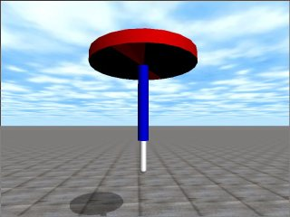
Step2 シミュレータを作ろう

Slide 62
2.1 ヒンジジョイントを動かすには
ＯＤＥでは固定ジョイント以外はモータが内臓されています
モータを動かす方法
  角速度を設定
  それを達成するためのトルクを設定
角速度だけを設定してもトルクが0ならモータは動かない

Slide 63
プログラム2.1 ヒンジジョイントの制御
Ｐ３２のソースコードを説明する

Slide 64
API： ヒンジジョイント関連
dReal dJointGetHingeAngle(dJointID);
  ヒンジジョイントの角度[rad]を取得
void dJointSetHingeParam(dJointID,
int parameter, dReal value);
  ヒンジジョイントのパラメータparameterをvalueに設定
  parameter
    dParamVel: 角速度[rad/s]
    dParamFMax: トルク[N/m]

Slide 65
2.2 スライダージョイント
基本的にはヒンジジョイントと同じだが、スライダーは直線運動
モータを動かす方法
  速度 [m/s]
  力 [N]

Slide 66
API スライダージョイント関連
dJointID dJointCreateSlider(dWorldID, dJointGroupID);
  スライダジョイントを生成する．
void dJointSetSliderAxis(dJointID, dReal x, dReal y, dReal z);
  スライダジョイントの軸ベクトル(x, y, z)を設定する．
void dJointSetSliderParam(dJointID, int parameter, dReal value);
  スライダジョイントのパラメータを設定する．

Slide 67
エクササイズ P33
EX2.1
をやりましょう！

Slide 68
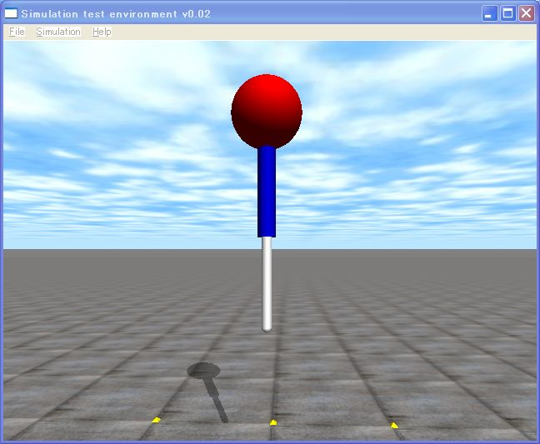
2.3 ホッピングロボットを作ろう
P37のプログラム2.5を説明する。

Slide 69
ODE特有のパラメータ ERP
ERP: error reduction parameter
  関節誤差修正パラメータ
    ０以上１以下
    デフォルト値 0.2
  計算誤差や外力などの影響による関節中心点のずれを修正。０の場合は修正なし、１の場合は次のステップで修正

Slide 70
ODE特有のパラメータ CFM
CFM: constraint force mixing
  拘束力混合パラメータ
    ０以上１以下
    デフォルト値
      単精度インストール 1E-5
      倍精度インストール 1E-10
  関節や地面などの柔らかさを調整。０の場合は剛体、大きくするとより柔らかくなる。

Slide 71
2.4 インタラクティブにいこう！
キーボードを操作する方法
  コマンド関数名の設定
    fn構造体のメンバcommandにコマンド関数のアドレスを代入
    fn.command = &command;
  コマンド関数の作成
    P41 プログラム2.7を説明する

Slide 72
2.4.3 シミュレーションの再実行 P43
必要なオブジェクトの破壊
接触点グループの破壊
接触点グループの生成
必要なオブジェクトの生成
  ボディの生成
  質量、位置、姿勢の設定
  ジオメトリの生成
  ボディとジオメトリの対応付け
  ジョイントの生成と設定

Slide 73
プログラム2.9
P44のプログラム2.9を説明する

Slide 74
API: 力、トルクを加える
void dBodyAddForce(dBodyID body, dReal fx, dReal fy, dReal fz);
  ボディbodyに力ベクトル(fx, fy, fz)を加える
void dBodyAddTorque(dBodyID body, dReal fx, dReal fy, dReal fz);
  ボディbodyにトルクベクトル(fx,fy,fz)を加える。 fxはx軸まわりのトルク

Slide 75
エクササイズ
EX2.4
EX2.5
EX2.6
EX2.7
EX2.8
をやろう！

Slide 76
プチプロジェクト
簡単な物理ゲームを作ってみよう
  ビリヤード
  テトリスの３次元版
  ３次元ブロック崩し
  ドミノ倒し
  …

Slide 77
おしまい。
Enjoy ODE !

